Slide 1





Modélisation et Optimisation d’une structure électrique d’un avion
A. Roa Quintero, L. Escande, B. Frémy,
A. Crouet-Gouyon, M. Robin
Notes:
Crouet

Slide 2
Sommaire
Introduction / Contexte
Description du modèle théorique
Optimisation
Simulations & résultats
Conclusion
Notes:
Crouet

Slide 3
I. Introduction / Contexte
Introduction aux MEA
Problématique et Objectif
Notes:
Crouet

Slide 4

Introduction aux MEA
Utilisation de puissance électrique pour tous les systèmes non-propulsifs (pneumatique, hydraulique, mécaniques…)
Objectif : apporter des améliorations significatives en termes
poids des appareils
consommation de carburant
coût total du cycle de vie
neutralité carbone
facilité de maintenance
fiabilité des appareils
Notes:
Crouet

Slide 5
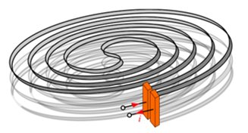
Problématique et Objectif
Stabilisation d'un bus DC d'avion électrique
Instabilités de tension induites par les charges à puissance constante
Implémentation d'un filtre de puissance supraconducteur
Intérêt des supraconducteurs : aucune résistance en dessous du courant critique, au dessus on gagne de la stabilisation
On va donc chercher à optimiser les paramètres de ce filtre
Notes:
Crouet

Slide 6
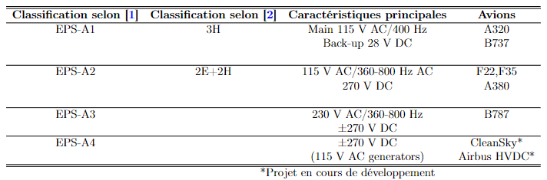
Plusieurs architectures
Tableau 1 – Synthèse sur la classification des EPS
[1] C. Wang, J. Chen, J. Chen. Investigation on the selection of electric power system architecture for future more electric aircraft. IEEE Transactions on Transportation Electrification, 4(2) :563–576, 2018.
[2] O. Langlois, E. Foch, " De l’avion plus électrique à l’avion tout électrique : état de l’art et prospective sur les réseaux de bord," Journal sur l’enseignement des sciences et technologies de l’information et des systèmes, Volume 4, Hors-Série 1, 1 (2005)

Slide 7
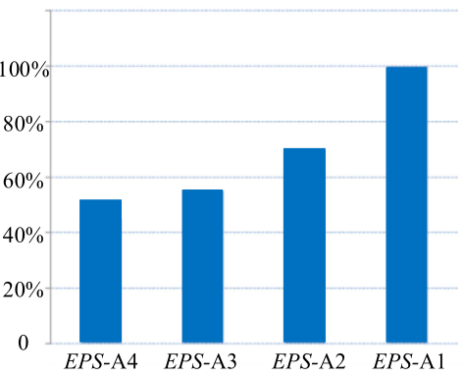
Justification du choix d’architecture
Critères d’évaluation :
Masse embarquée
En relation avec les coûts des composants et du carburant
Correspondance avec les critères exigeants de l’industrie en manière de sûreté et de fiabilité
Documentation
Accès aux valeurs concrètes utilisées dans l’industrie et critique source des résultats
Figure 1 - Comparaison masse de câbles entre les architectures
[1] C. Wang, J. Chen, J. Chen. Investigation on the selection of electric power system architecture for future more electric aircraft. IEEE Transactions on Transportation Electrification, 4(2) :563–576, 2018.
Notes:
Lola

Slide 8
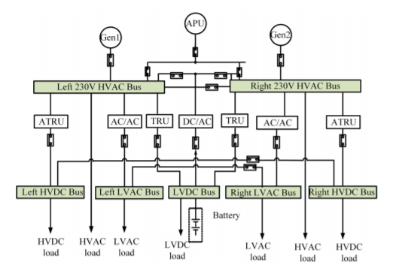
Modèle retenu – ESP-A3
Boeing B787
Hybride HVAC/HVDC
Dans cette architecture, on travaille avec la partie DC, ce qui correspond à l’ATRU (Auto Transformer Rectifier Unit)
Figure 2 - Architecture EPS-A3 [3]
[1] C. Wang, J. Chen, J. Chen. Investigation on the selection of electric power system architecture for future more electric aircraft. IEEE Transactions on Transportation Electrification, 4(2) :563–576, 2018.
Notes:
Lola

Slide 9
II. Description du modèle théorique
Simplification du modèle et description du modèle simplifié
Stabilité du modèle
Utilisation du supraconducteur
Notes:
Lola

Slide 10
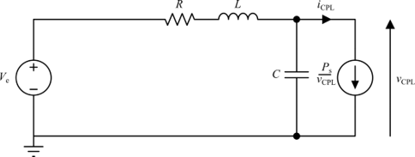
Simplification du modèle et description du modèle simplifié
Figure 3 – Modèle Simplifié
[4] M. Cupelli, F. Ponci, G. Sulligoi, A. Vicenzutti, C. S. Edrington, T. El-Mezyani, and A. Monti. Power flow control and network stability in an all-electric ship. Proceedings of the IEEE, 103(12) :2355–2380, 2015.
Notes:
Lola
L’architecture de l’EPS-A3 étant symétrique, nous pouvons considérer seulement la moitié du système dans cette analyse. Puisque la tension générée par le générateur syn- chrone (SG) est redressée par l’ATRU et régulée par l’unité de contrôle du générateur (GCU), elle peut être considérée comme constante et égale à Ve = 540V . La charge à puissance constante (CPL) est modélisée comme une source de courant à puissance constante dont la valeur (iCPL) est égale à la puissance des charges (PCPL) divisée par la tension du bus (VDC). Le comportement CPL apparaît lorsqu’il y a un élément qui régule la consommation d’énergie de la charge [6].

Slide 11
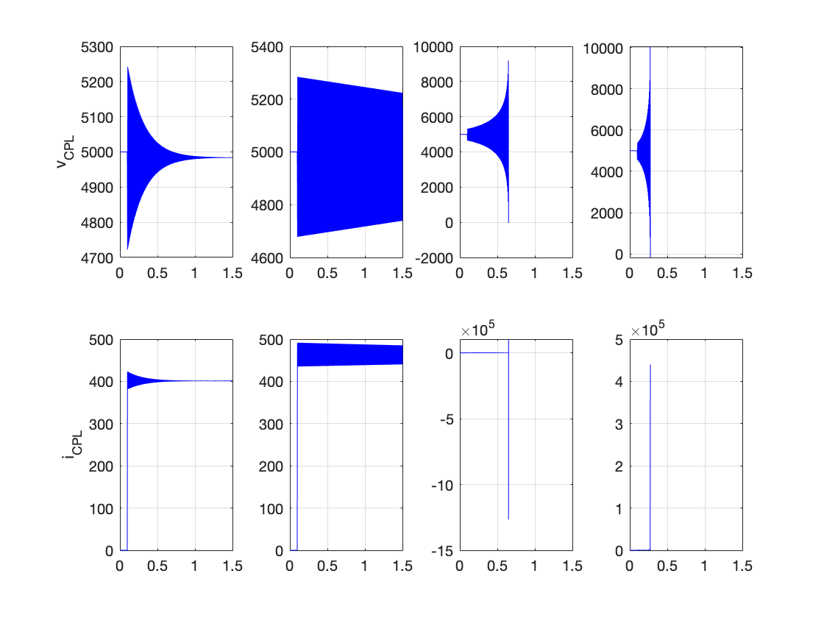
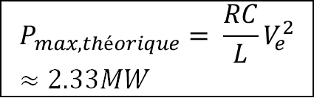
$$P_{max,théorique}= \frac{RC}{L}V_{e}^{2} \\ ≈2.33MW$$
Ps = 2MW : stable Ps = 2,3MW : stable Ps = 2,5MW : instable Ps = 3MW : instable
Figure 4 - Simulations numériques pour différentes valeurs de P_{ref}(sans filtre)
Notes:
Alej

Slide 12
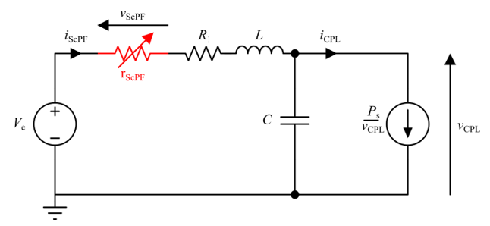
Utilisation du Supraconducteur
Limiteur de courant de défaut supraconducteur de type résistif
Augmenter la résistance seulement en cas d’instabilité (P_{demandée}> P_{lim})
N’influence pas le rendement en conditions nominales
Figure 5 : Réseau DC avec une charge de puissance constante et un filtre supraconducteur ScPF
Notes:
Alej

Slide 13
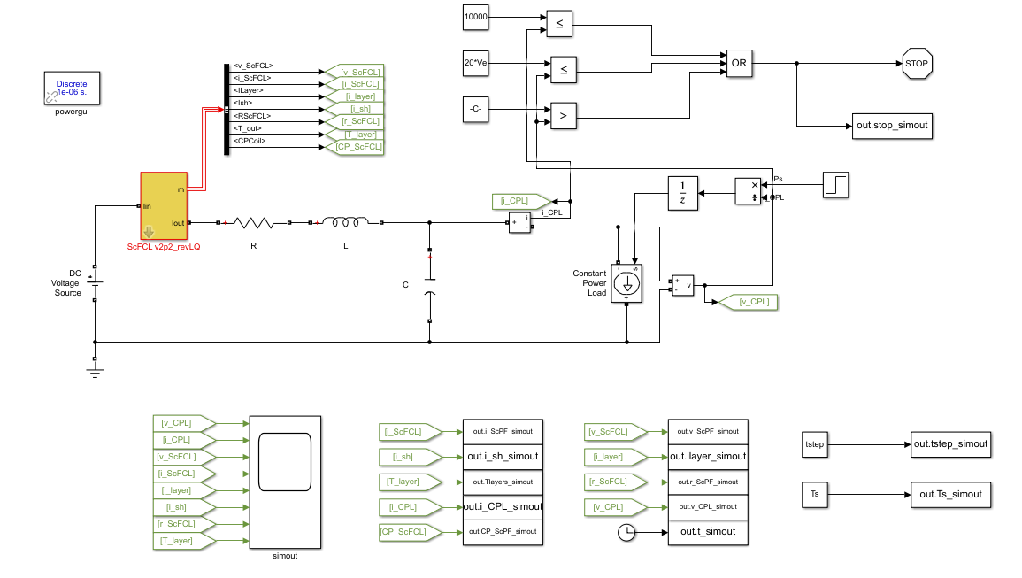
Modèle Matlab-Simulink
[1] Queval, F. Trillaud .Progress Towards the Realization of a DC Superconducting Power Filter, EUCAS GLASGOW 2019
Notes:
Alej

Slide 14
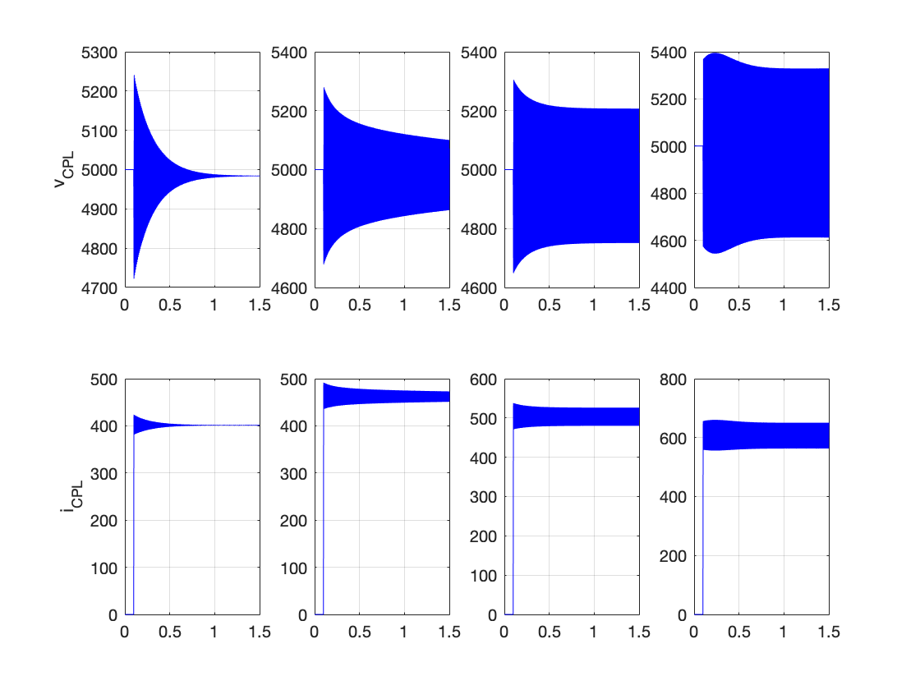
Conséquence du ScPF sur la stabilité
Ps = 2MW : stable Ps = 2,3MW : stable Ps = 2,5MW : stable Ps = 3MW : stable
Figure 6 - Simulations numériques pour différentes valeurs de P_{ref} (avec filtre)
Notes:
Alej

Slide 15
III. Optimisation
Formulation du problème
Couplage MOPSO / Simulink
Notes:
Max

Slide 16
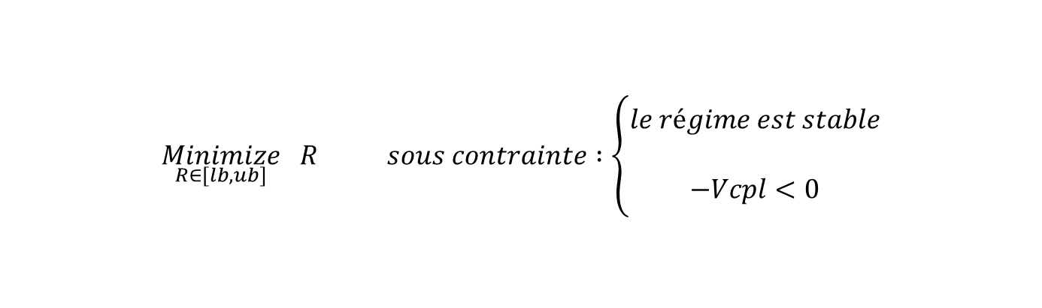
Formulation du problème : mono-objectif
$$\underset{R∈[lb,ub]}{Minimize} R sous contrainte :\left\{\begin{aligned}le régime est stable \\ \\ −Vcpl<0\end{aligned}\right.$$
Objectif de prise en main du système en vue du problème multi-objectif
Notes:
Max

Slide 17


Formulation du problème : multi-objectif
$$\underset{(Rsh,Lt,nt) ∈Domaine}{Minimiser}\left(Rsh,nt∗Lt\right) sous contrainte :\left\{\begin{aligned}le régime est stable \\ T<Tcritique \\ −Vcpl<0\end{aligned}\right.$$
Domaine : $\left\{\begin{aligned}Rsh∈\left[1.{10}^{−4}Ω;1.{10}^{−1}Ω\right] \\ nt∈⟦1,5⟧ \\ Lt∈[15m, 120m]\end{aligned}\right.$
Paramètres fixes : R, L, C, V_{e}, P_{ref}
La contrainte –V_{CPL} < 0 est déjà comprise dans le fichier simulink
Rappel Figure 5 : Réseau DC avec une charge de puissance constante et un filtre supraconducteur ScPF
Notes:
Max

Slide 18
Couplage MOPSO / Simulink
Initialisation (Essaim de points aléatoires dans le domaine)
Calcul position et vitesse
Vérification de la stabilité
Sortie d'un front de Pareto
Evaluation des solutions trouvées
Simulink
Sortie de 4 variables intéressantes
I_{CPL}, V_{C}, T et R_{ScPF}
Rappel Figure 5 : Réseau DC avec une charge de puissance constante et un filtre supraconducteur ScPF
Notes:
Frémy

Slide 19

Optimisation de la résistance sans ScPF
$$\operatorname{minimize}{R} s.c. stabilité$$
• Résistance limite calculée analytiquement : R_{lim} = 0,048 Ω
• On recherche le même résultat par optimisation
• Contraintes : stabilité du système (fonction isstable.m)
• Avec 25 itérations et 100 individus : R_{lim} = 0,0486 Ω
Notes:
19

Slide 20
IV. Simulations et résultats
Front de Pareto
Analyse de 3 Points importants
Front de Pareto pour différentes valeurs de de dépassement de la puissance nominale
Améliorations possible / Étude d’autre paramètres à faire varier
Notes:
Alej

Slide 21
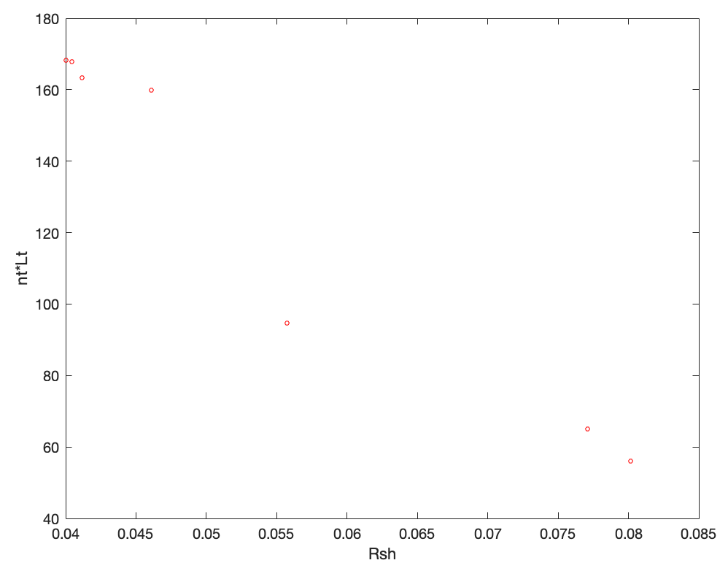


Front de Pareto
X individus
Y générations
~ 2h de calcul (laptop)
$$P_{demandée}=1,2×P_{lim}$$
$$P_{demandée}=1,2×P_{lim}$$
Figure 7 – Front de Pareto obtenu pour
Notes:
Alej

Slide 22
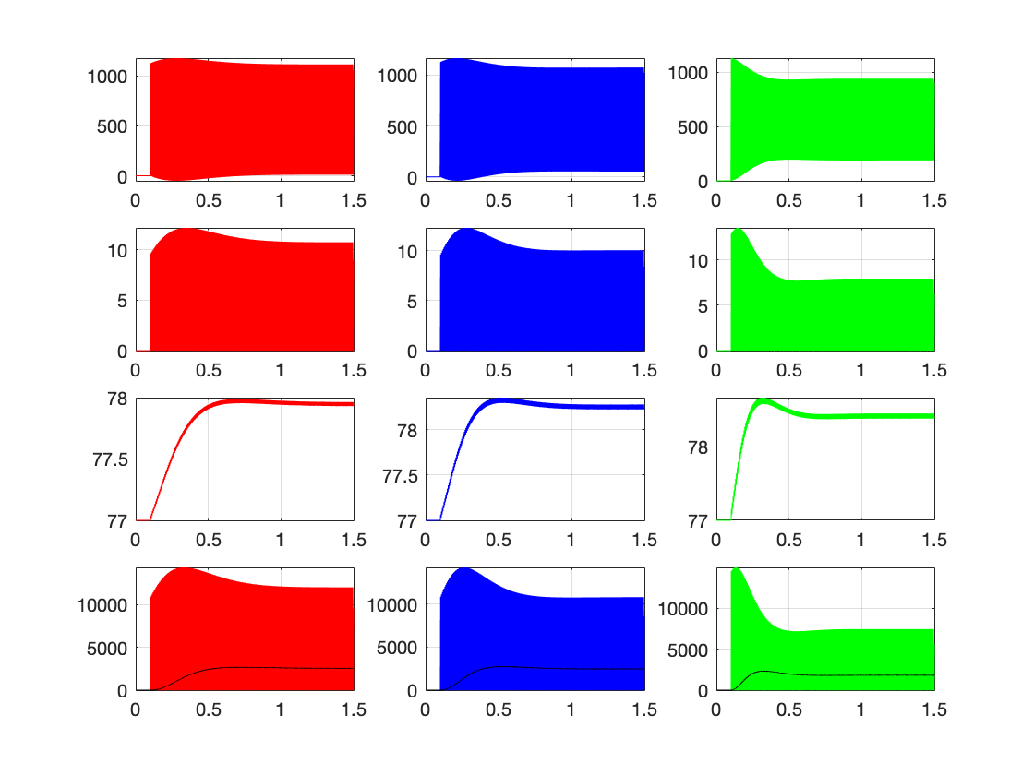
Analyse de 3 Points importants
Point 1 | Point 2 | Point 3
R_{sh} = 0.0412 L_{t} = 81.6607 n_{t} = 2 | R_{sh} = 0.0557 L_{t} = 47.3868 n_{t} = 2 | R_{sh} = 0.0802 L_{t} = 28.0254 n_{t} = 2
Caractéristiques des 3 points importants
Rappel Figure 5 : Réseau DC avec une charge de puissance constante et un filtre supraconducteur ScPF
Tension, intensité, températures et pertes du filtre pour ces 3 points
Notes:
Alej

Slide 23
Evolution de la Rsh/du supraconducteur pour différentes valeurs de surpuissance
Intérêt :
Un réacteur endommagé/détruit : jusqu’où peut-on en mobiliser un autre ?
Des problèmes de pressurisation, climatisation à compenser
En général, lors de la descente/montée de l’avion : plus d’énergie nécessaire (dépliement du train d’atterrissage par exemple)
Premier aperçu de l’impact sur le CAPEX des valeurs de surpuissance
Notes:
Fremy

Slide 24
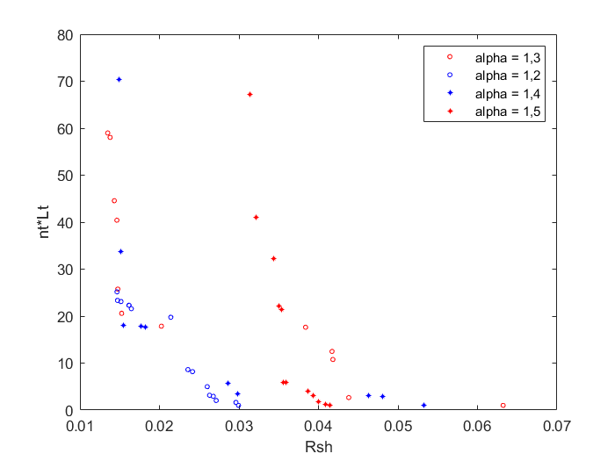

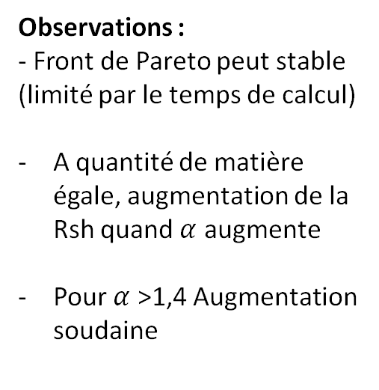
Fronts de pareto pour différentes valeurs de surpuissance
Observations : - Front de Pareto peut stable (limité par le temps de calcul)
A quantité de matière égale, augmentation de la Rsh quand $α$ augmente
Pour $α$ >1,4 Augmentation soudaine
$$P_{demandée}=α×P_{lim}$$
Figure 8 – Fronts de Pareto obtenu pour différentes valeurs de $α$
Notes:
Fremy

Slide 25
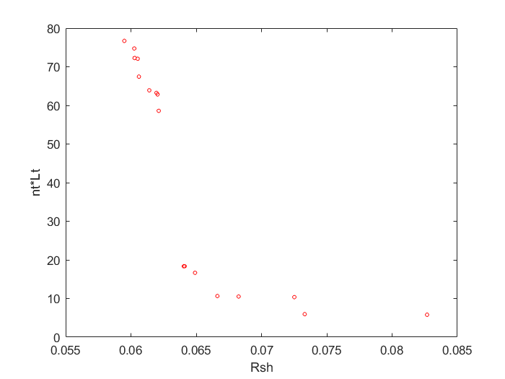

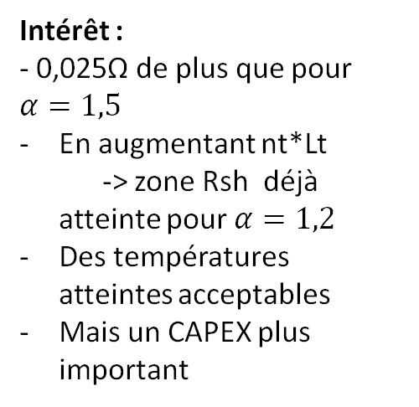
Fronts de pareto pour différentes valeurs de surpuissance
Intérêt : - 0,025Ω de plus que pour $α=1,5$
En augmentant nt*Lt -> zone Rsh déjà atteinte pour $α=1,2$
Des températures atteintes acceptables
Mais un CAPEX plus important
$$P_{demandée}=α×P_{lim}$$
Figure 9 – Fronts de Pareto obtenu pour $α=2$
Notes:
Frémy

Slide 26
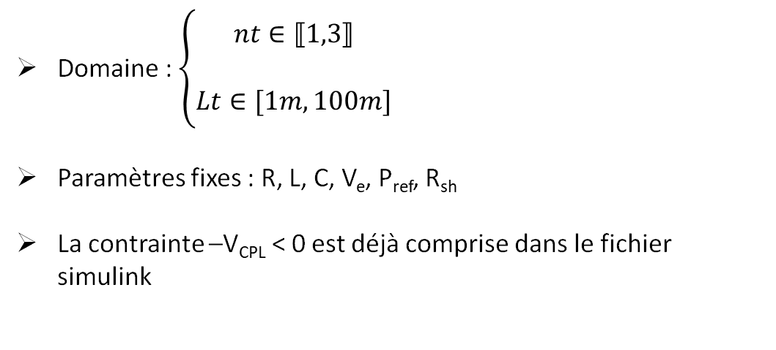
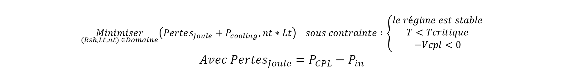
Nouveau problème multi-objectif
$$\underset{(Rsh,Lt,nt) ∈Domaine}{Minimiser}\left(Pertes_{Joule}+P_{cooling},nt∗Lt\right) sous contrainte :\left\{\begin{aligned}le régime est stable \\ T<Tcritique \\ −Vcpl<0\end{aligned}\right.$$
$$Avec Pertes_{Joule}=P_{CPL}−P_{in}$$
Domaine : $\left\{\begin{aligned}nt∈⟦1,3⟧ \\ \\ Lt∈[1m, 100m]\end{aligned}\right.$
Paramètres fixes : R, L, C, V_{e}, P_{ref}, R_{sh}
La contrainte –V_{CPL} < 0 est déjà comprise dans le fichier simulink
Rappel Figure 5 : Réseau DC avec une charge de puissance constante et un filtre supraconducteur ScPF
Notes:
Max

Slide 27
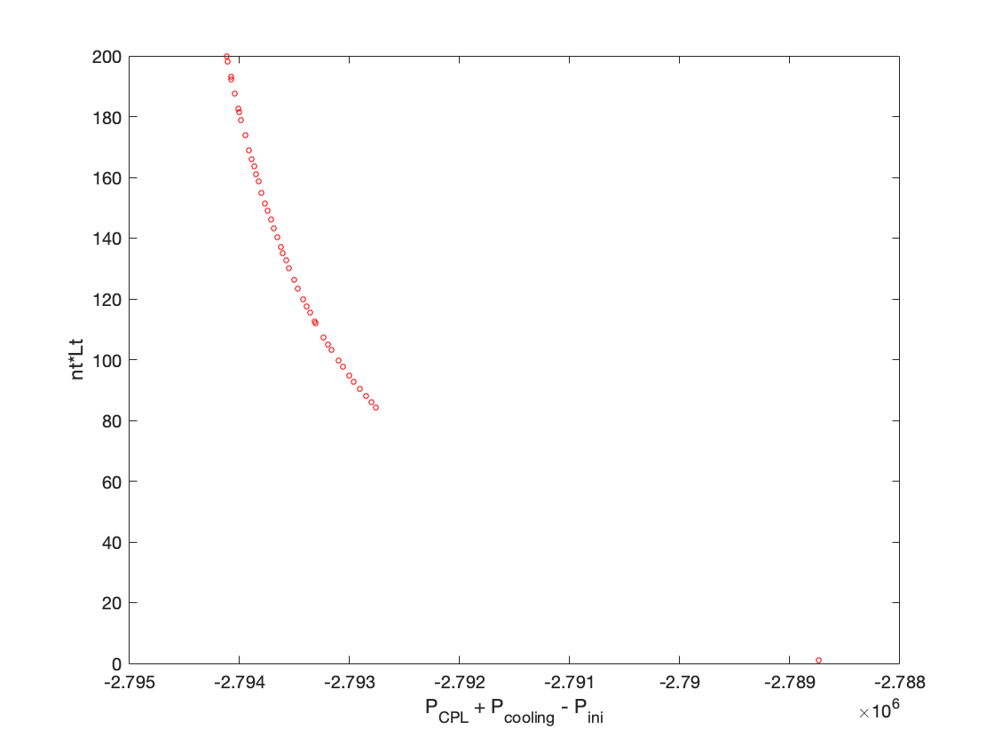
Optimisation CAPEX/OPEX
15 générations
30 individus
Figure 10 – Fronts de Pareto obtenu pour l’optimisation CAPEX
Notes:
Max

Slide 28
Conclusion sur les différentes valeurs de surpuissance
De nombreuses valeurs de surpuissance peuvent être acceptées
La phase d’atterrissage/décollage peut être électrifiée : diminuer la puissance en régime permanent, augmenter la surpuissance
Plus de sécurité
Augmentation du CAPEX avec la surpuissance (soit par la longueur du supraconducteur, soit par la nécessité de refroidir d’avantage) -> Optimisation nécessaire
Notes:
Max

Slide 29
Temps de calcul et limites
Code au départ très lent : 6h de calcul pour 7 points du front de Pareto
-> revoir les conditions de stop et de stabilité -> optimiser le temps de calcul Très dépendant de l’initialisation
Suite aux premiers résultats : réduction de l’impact des contraintes et du nombre d’individus : 5 points en 2h
Départ du front de Pareto alors obtenu : 18 points en 2h supplémentaires (plusieurs répétitions)
Front discontinu
Notes:
Frémy

Slide 30
Collaboration avec SafranTech
Travail actuel sur des paramètres de réseaux généraux
Prochaines simulation sur des vraies données d’avion
Prise de contact initiée, préparation de slide synthèse de nos objectifs et de notre travail
Notes:
Lola

Slide 31
V. Conclusion
Domaine récent : peu de données exploitables
Modèle DC très réducteur
Résultats d’optimisation viables (surpuissance, CAPEX, Longueur du supreconducteur…)
Nombreuses possibilités d’améliorations
Capacités de calculs limitées
Notes:
Lola

Slide 32

Merci pour votre attention !
Notes:
Lola

Slide 33
Références
[1] | C. Wang, J. Chen, J. Chen. Investigation on the selection of electric power system architecture for future more electric aircraft. IEEE Transactions on Transportation Electrification, 4(2) :563–576, 2018.
[2] | O. Langlois, E. Foch, " De l’avion plus électrique à l’avion tout électrique : état de l’art et prospective sur les réseaux de bord," Journal sur l’enseignement des sciences et technologies de l’information et des systèmes, Volume 4, Hors-Série 1, 1 (2005)
[3] | Pengfei Tu Tianyang Zhao Qianwen Xu, Yan Xu and Peng Wang. Systematic reliability modeling and evaluation for on-board power systems of more electric aircrafts. IEEE Transactions on Power Systems, 34(4) :3264–3273, 2019.
[4] | M. Cupelli, F. Ponci, G. Sulligoi, A. Vicenzutti, C. S. Edrington, T. El-Mezyani, and A. Monti. Power flow control and network stability in an all-electric ship. Proceedings of the IEEE, 103(12) :2355–2380, 2015
[5] | Q. Xu, P. Wang, J. Chen, C. Wen and M. Y. Lee, "A Module-Based Approach for Stability Analysis of Complex More-Electric Aircraft Power System," in IEEE Transactions on Transportation Electrification, vol. 3, no. 4, pp. 901-919, Dec. 2017, doi: 10.1109/TTE.2017.2695886.

Slide 34
Trucs à faire
Problème opti mono (sans filtre) :
ploter les courbes (pourvoir les domaines de stabilité et d’instabilité)
Afficher la valeur de la résistance optimale trouvée
Problème opti multi 1 (avec filtre – Rsh / nt x Lt) :
ploter les courbes pour différentes valeurs de puissance (pour montrer que le filtre stabilise)
Courbes ScPF behaviour
Optimiser le code
Ploter un meilleur front de Pareto
Afficher pour trois points du front de pareto (extrema et coude) les courbes du premier point (pour voir le comportement et vérifier que les contraintes sont respectées)
Tracer les fronts de Pareto pour différentes valeurs de surpuissance (genre 4 valeurs de puissance)
Problème opti multi 2 (avec filtre – a*(1-P_cpl-P_in) + b*P_Sc / nt x Lt) :
Nouveau code : trouver comment récupérer P_Sc
Afficher fronts de Pareto pour différentes valeurs de surpuissance
Pour plusieurs points (points équivalents sur les différents fronts), ploter la courbe pertes = f(P*)

